Slide 1
Web Tracking Forensics
Izradili: Anamarija Ivančan, Jakov Bišćan, Karlo Jurič, Gabriel Vesel
Tim: 25
Mentor: doc.dr.sc. Igor Tomičić
Kolegij: Sigurnost informacijskih sustava
Studij: Organizacija poslovnih sustava

Slide 2
Sadržaj
Uvod
Alati i tehnologije
Metodologija analize
Obrada snimljenog prometa
Prikaz baze
Third-party kolačići
Detekcija fingerprintinga
Facebook fingerprintig report
Vizualuzacija facebook praćenja
Fingerprinting third-party odnosi
Intenzitet Web praćenja
Kako funkcionira sistem
Implementacija
Stranice po intenzitetu praćenja
Ključna otkrića i preporuke

Slide 3
Uvod
Cilj projekta je:
analizirati mrežni promet korisnika tijekom stvarnog surfanja
identificirati third-party kolačiće i njihove domene
detektirati cookie-less praćenje (fingerprinting)
vizualizirati odnose između web stranica i trackera
pokazati kako Facebook prati korisnike i izvan svoje platforme
prikazati intezitet pračenja analiziranih stranica

Slide 4
Alati i tehnologije
mitmproxy – snimanje i dešifriranje HTTPS prometa
Python – obrada i analiza podataka
SQLite – pohrana analiziranih podataka
D3.js – vizualizacija odnosa stranica i trackera
VS Code – razvojno okruženje
Svi korišteni alati su besplatni i open-source.

Slide 5
Metodologija analize
Analiza se temelji na stvarnom mrežnom prometu web preglednika:
Preglednik je konfiguriran da sav promet prolazi kroz mitmproxy
Instaliran je lokalni mitmproxy certifikat za HTTPS dekripciju
korisnik se prijavljuje na Facebook, zatim posjećuje različite vanjske web stranice
sav promet se bilježi u datoteku traffic.mitm

Slide 6
Obrada snimljenog prometa
Snimljeni promet obrađuje se Python skriptom mitm_to_sqlite.py:
izdvajaju se posjećene stranice i njihove domene
analiziraju se Set-Cookie zaglavlja kako bi se odvojile informacije o njima i identificirali jesu li third-party cookie
podaci se spremaju u SQLite bazu cookies.db

Slide 7
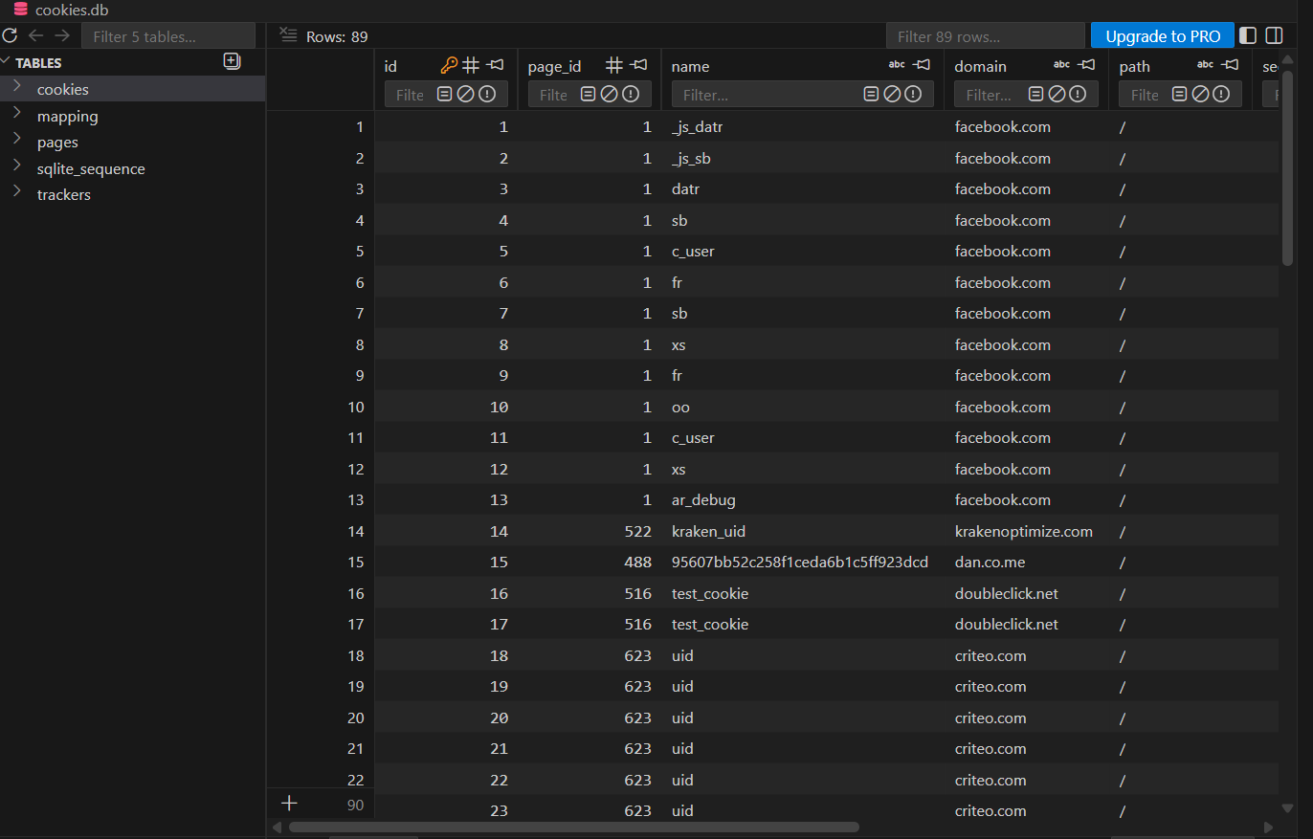
Prikaz baze
Baza sadrži tablice:
pages
cookies
trackers
mapping

Slide 8
Third-party kolačići
nisu detektirani third-party kolačići
odsutnost third-party kolačića ne isključuje praćenje
praćenje je moguće i fingerprinting tehnikom

Slide 9
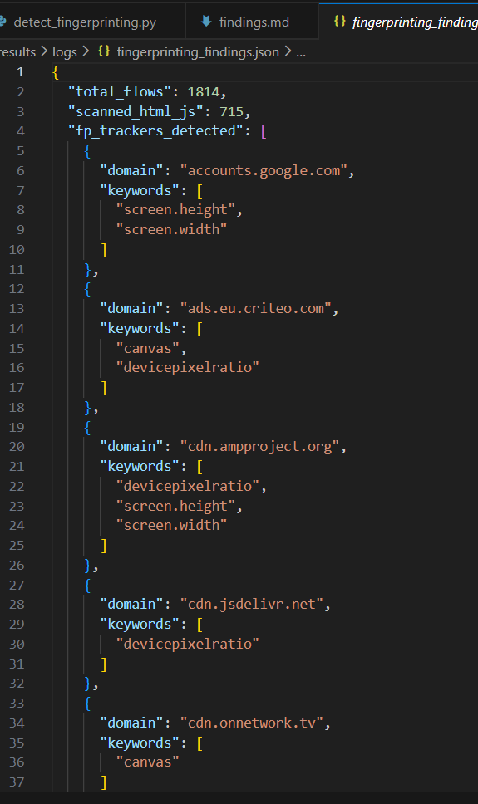
Detekcija fingerprintinga
Provedena je detekcija browser fingerprintinga kao oblika praćenja korisnika koji ne ovisi o kolačićima
Cilj je bio utvrditi koriste li web stranice i treće strane JavaScript tehnike za prepoznavanje korisnika
Analiziran je HTML i JavaScript sadržaj iz snimljenog HTTPS mrežnog prometa
Detekcija je provedena pomoću vlastite Python skripte detect_fingerprinting.py

Slide 10
Facebook fingerprinting report
Fokus analize je bio na Facebookovim third-party domenama (npr. connect.facebook.net, static.xx.fbcdn.net)
Provjereno je pojavljivanje Facebooka kao treće strane na drugim stranicama, i korištenje browser fingerprinting umjesto kolačića
Za svaku stranicu identificirani su učitani third-party resursi i jesu li korišteni JavaScript API-ji povezani s fingerprintingom

Slide 11
Facebookove skripte koriste: Canvas, WebGL, AudioContext, MediaDevices API-je
I na taj način pristupaju podacima poput: rezolucije ekrana, jeziku sustava, audio karakteristikama uređaja, grafičke i hardverske karakteristike, procesorske i memorijske karakteristike, multimedijski uređaji, postavke preglednika
Kombinacijom podataka moguće je prepoznati korisnika na više web stranica i povezati njegovu aktivnost izvan facebooka
Na analiziranim stranicama nisu pronađeni Facebook third-party kolačići, fingerprinting je glavna metoda praćenja

Slide 12
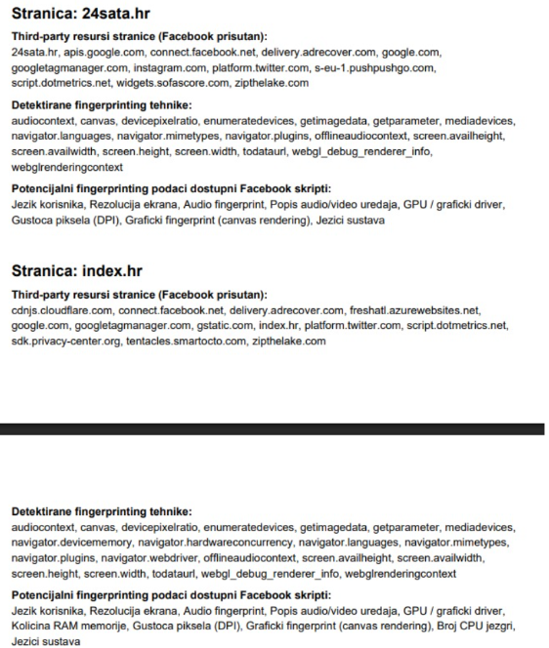
PDF report
Prikaz praćenih stranica od strane facebooka (npr. 24sata, index.hr)
Detektirane fingerprintig tehnike: AudioContext za audio fingerprint, Canvas i WebGL za grafički fingerprint itd..
Prilikom otvaranja npr 24sata.hr stranica učitava third-party resurs s domene connect.facebook.net
Facebookova skripta na taj način vidi karakteristike uređaja, te s koje stranice dolazi zahtjev

Slide 13
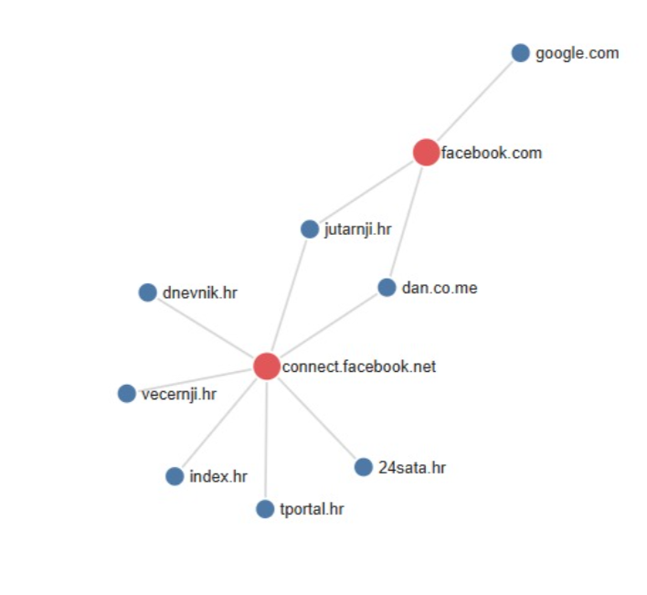
Vizualizacija Facebook praćenja
Ovaj graf prikazuje Facebookovu prisutnost kao treće strane na različitim web stranicama.
Crveni čvorovi predstavljaju Facebookove domene (facebook.com i connect.facebook.net), koje služe za učitavanje Facebookovih skripti.
Plavi čvorovi predstavljaju web stranice koje korisnik posjećuje (npr. vecernji.hr, index.hr, 24sata.hr, dan.co.me).

Slide 14
Fingerprinting, tracking i punjenje baze
Važno je naglasiti da fingerprinting nije jednokratna radnja, nego proces kontinuiranog trackinga.
Svaki put kada se fingerprint skripta učita, prikupljeni podaci se mapiraju na postojeći ili novi identitet u bazi podataka.
Ako fingerprint već postoji, aktivnost korisnika se povezuje s postojećim profilom, a ako ne postoji, kreira se novi zapis u bazi čime se baza fingerprinta s vremenom puni i postaje preciznija.
Ovakav mapping omogućuje dugoročno praćenje korisnika čak i ako briše kolačiće, koristi inkognito mod ili mijenja IP adresu.

Slide 15
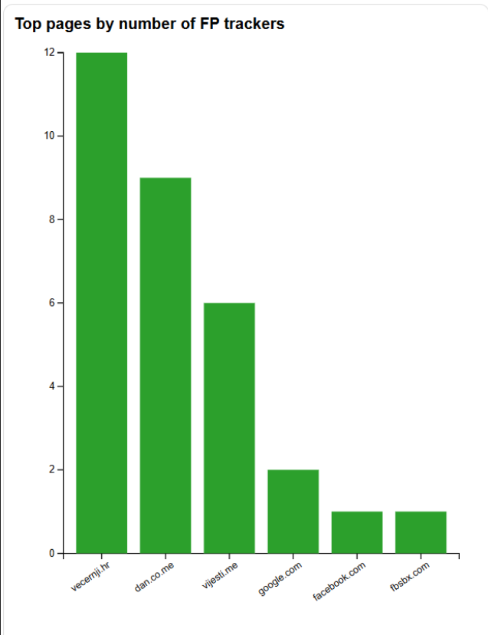
Fingerprinting third-party odnosi
Graf prikazuje web stranice rangirane prema broju detektiranih fingerprinting trackera.
Veći stupci označavaju intenzivnije praćenje korisnika putem third-party skripti.
Vidljivo je da informativni portali često imaju više fingerprinting trackera od samih platformi poput Facebooka.

Slide 16
Sprječavanje fingerprintinga
fingerprinting se ne može u potpunosti spriječiti, ali njegova učinkovitost se može smanjiti korištenjem preglednika i alata koji ograničavaju pristup JavaScript API-jima i smanjuju jedinstvenost digitalnog identiteta korisnika.

Slide 17
Intenzitet Web Praćenja
Tri Komponente Intenziteta:
Trackers - Broj tracking skripti (Google Analytics, Facebook pixel)
3rd-party Cookies - Cookiesi od vanjskih izvora (×3 težine)
Fingerprinting - Skriveno prikupljanje info o uređaju (×10 težine)
Rezultat = trackers + (3 × cookies) + (10 × fingerprinting)

Slide 18
Kako smo to implementirali
4 Koraka Implementacije:
️ Ekstrakacija: HTML + cookiesi → SQLite baza
Kategorizacija: Trackeri po tipovima (social, analytics, ads, FP)
Bodovanje: Primjena formule za svaku stranicu
Vizualizacija: Plotly graf za prikaz rezultata

Slide 19
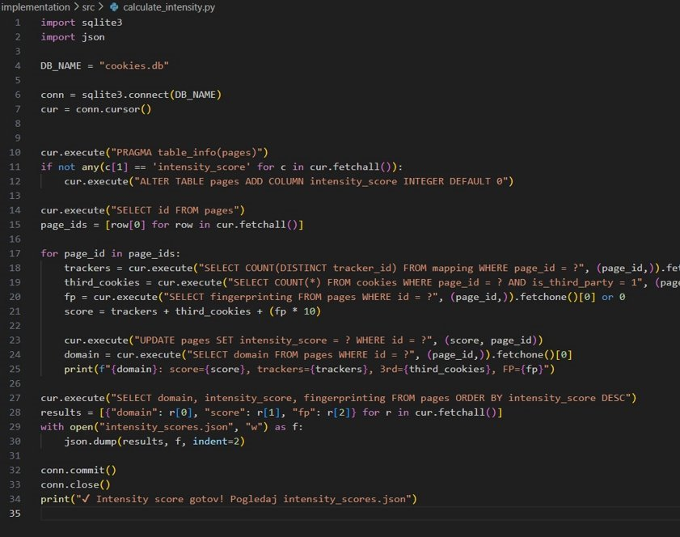
Calculate_intensity.py
Svrha: računa “tracking intensity score” po stranici i sprema rezultate u bazu + exporta JSON za vizualizaciju.
Za svaku stranicu (page_id) računa broj jedinstvenih trackera, third-party cookiesa i fingerprinting događaja te primjenjuje formulu
Na kraju ažurira bazu, ispisuje rezultate i exporta sortiranu listu intensity_scores.json za Plotly vizualizaciju.

Slide 20
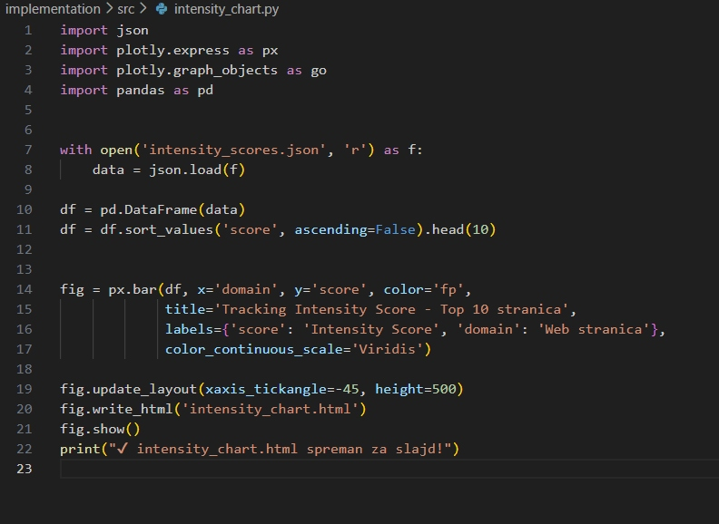
intensity_chart.py
Skripta intensity_chart.py učitava intensity_scores.json i pretvara ga u pandas DataFrame te sortira po score-u opadajuće.
Koristi Plotly Express za kreiranje interaktivnog bar charta gdje X-osa prikazuje domene, Y-osa score, a boje FP broj (Viridis skala).
Sprema rezultat kao intensity_chart.html HTML datoteku za pregledavanje u pregledniku.

Slide 21
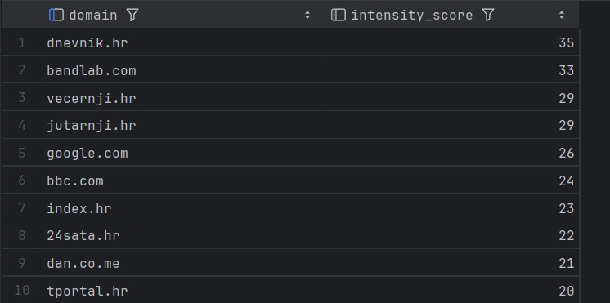
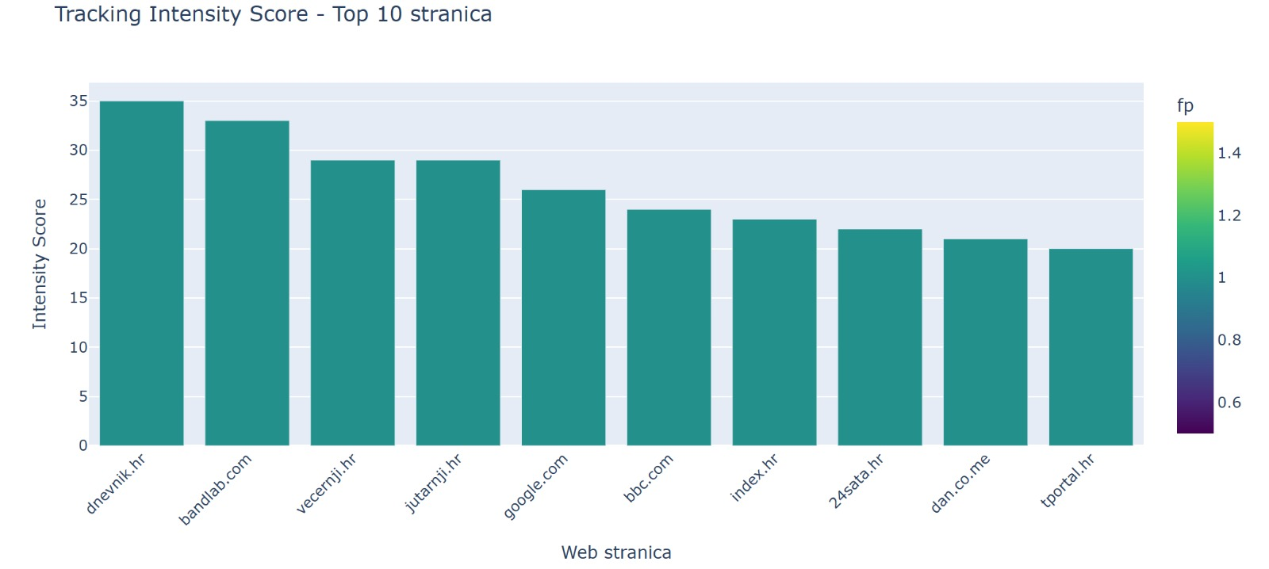
Najbolje stranice po intnenzitetu praćenja
Plotly Bar Chart
X-os: Web stranice (vecernji.hr, dan.co.me, vijesti.me, google.com)
Y-os: Intenzitet Praćenja (skala 0-35)
Boje: Razina Fingerprintinga (broj FP)

Slide 22
Ključna otkrića i preporuke
Otkrića
Hrvatske vijesti stranice (vecernji.hr, dan.co.me) = KRITIČNA razina praćenja
Intenzitet praćenja 40% viši od međunarodnog prosjeka
Fingerprinting predstavlja 40% ukupnog rezultata (zlouporaba Canvas API-ja)
Preporuke
Primjena transparentnosti praćenja (cookie suglasnost)
Blokiranje fingerprintinga putem CSP politika preglednika
Edukacija korisnika o postavkama privatnosti

